Slide 1















Jump Up Happy School
팀 : 신진철

Slide 2







목차
현재 상황
해결 방안
기대 효과 및 확장 가능성
기능 소개

Slide 3

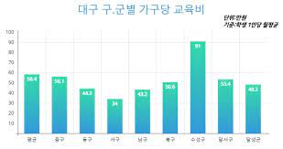
현재 상황
저소득층, 농어촌 지역에서의 교육 부족
지역 간의 교육 불균형 발생
학업을 따라가지 못하는 학생들의 포기

Slide 4













해결 방안
지역 간의 교육 편차
버거운 사교육비
뒤쳐지는 학생들
문제를 자동으로 생성하여
무료로 학습할 수 있게 하자
기본 개념을 쌓을 수 있는
문제를 생성하자
인터넷으로 해결하자

Slide 5
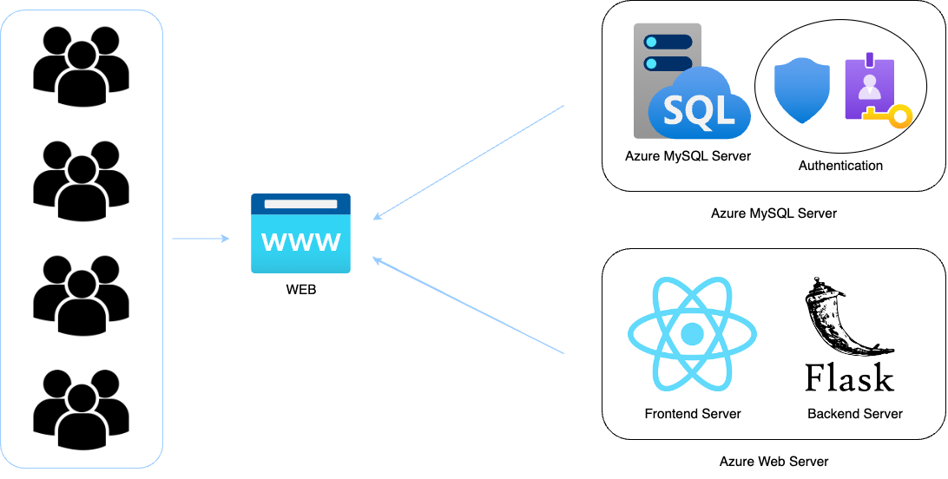
기능 소개

Slide 6
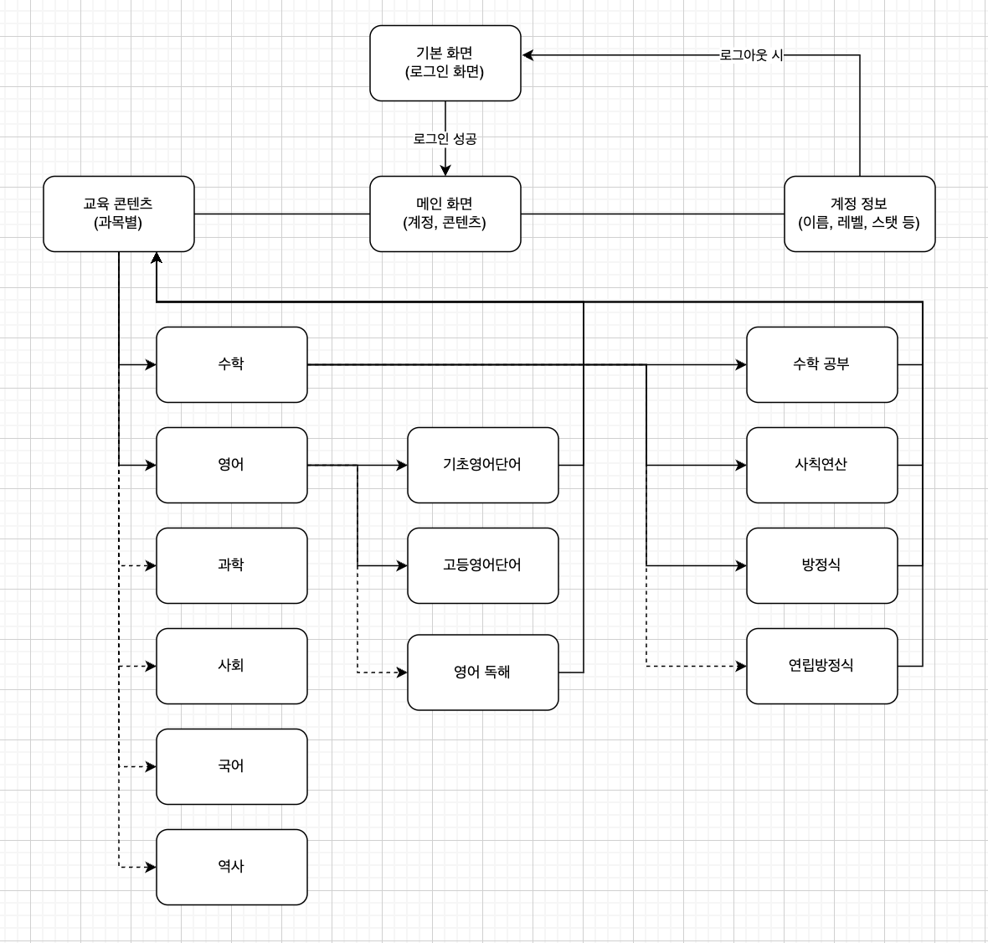
기능 소개

Slide 7




기능 소개
수학
영어
레벨링
사칙연산
방정식
단어 암기
문제를 맞출 수록 레벨업

Slide 8
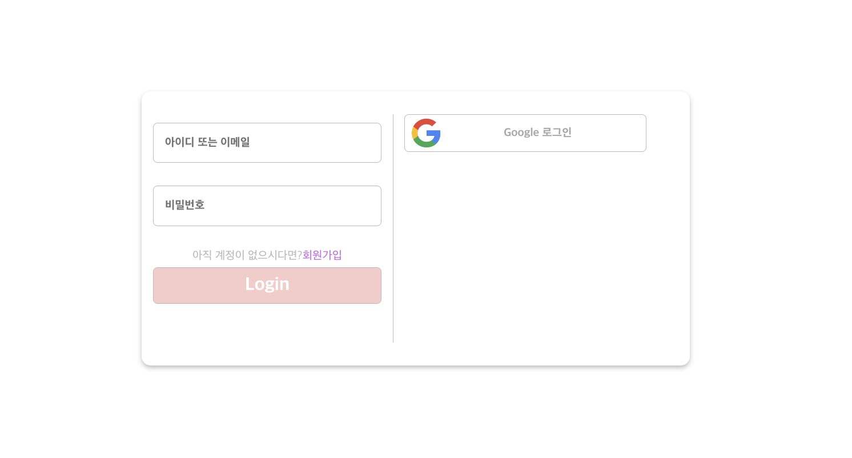
기능 소개

Slide 9
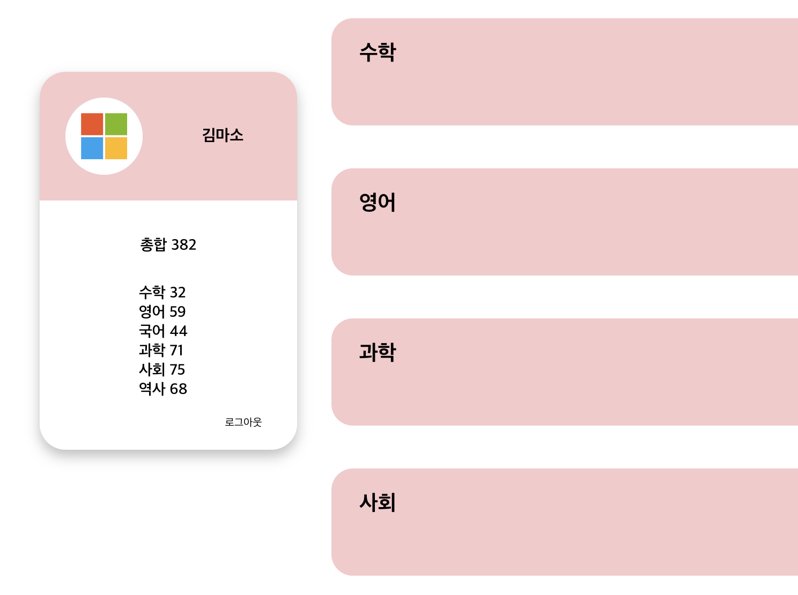
기능 소개

Slide 10
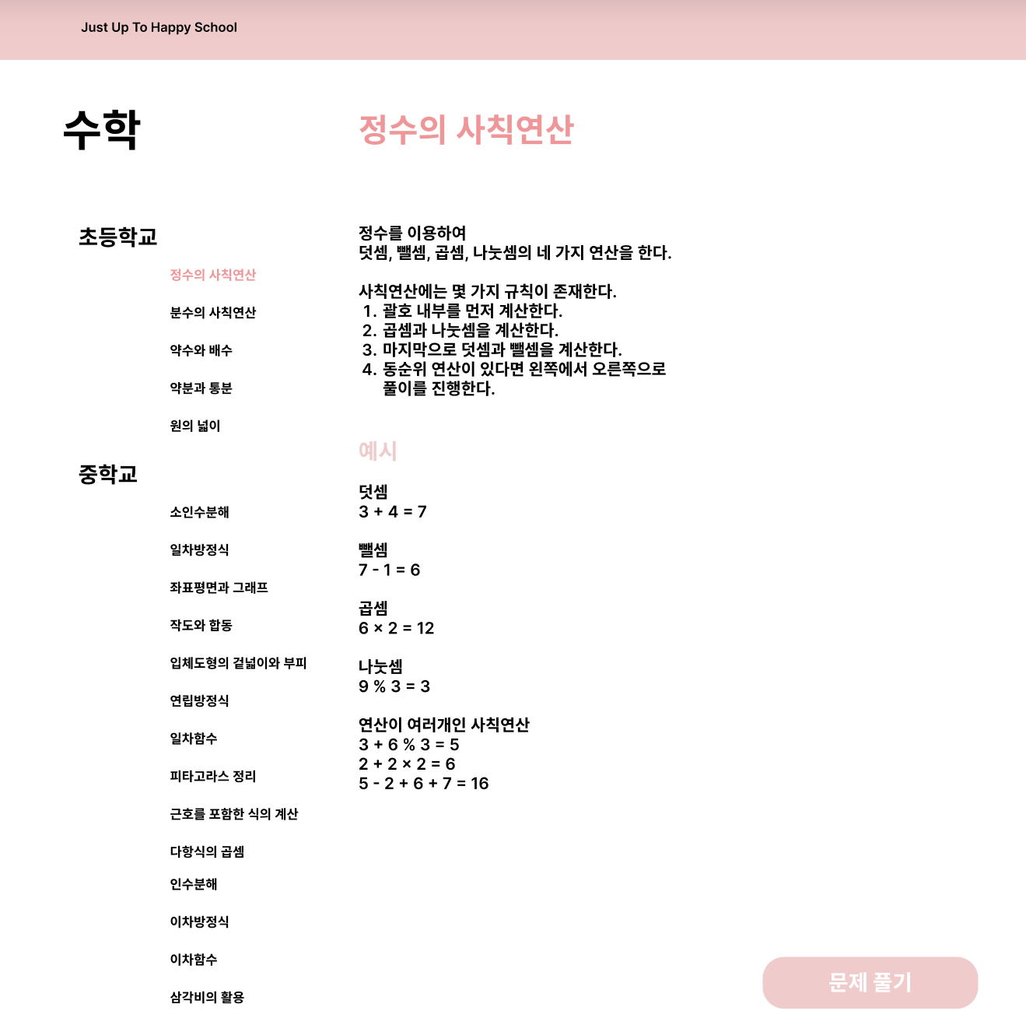
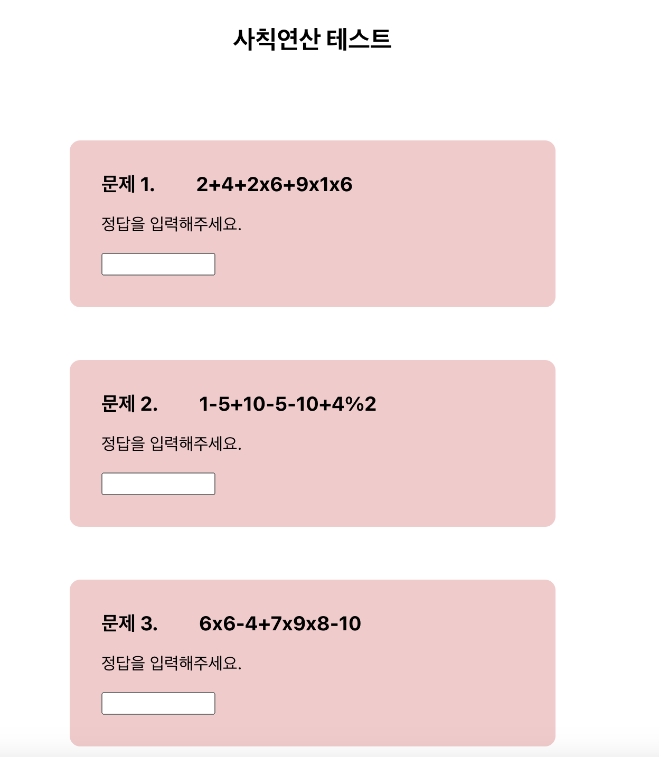
기능 소개

Slide 11
기대 효과
지역 간의 교육 편차
버거운 사교육비
뒤쳐지는 학생들
학업에 대한 흥미 상승 및
정진 가능성 증가
교육 불균형 해결
사교육비 절감

Slide 12
확장 가능성
국어, 한국사 등 다양한 과목 추가
수학 – 부등식, 연립방정식, 이차방정식 추가
영어 – 문법, 독해 추가
게시판 기능 추가

Slide 13







감사합니다

